Slide 1

Integração com a Prescrição Eletrônica do CFM

Slide 2
Proposta
Qual o objetivo desta apresentação?
Apresentar o modelo de integração com o sistema de Prescrição Eletrônica do Conselho Federal de Medicina (CFM)

Slide 3
Público alvo
Para quem é esta apresentação?
Esta apresentação é voltada a gerente e diretores, que precisam decidir se farão a integração e entender como isso afeta os seus sistemas.

Slide 4
Cenário do CFM
Como funciona a Prescrição do CFM?
Login
Sessão de assinatura
Cadastro de locais de atendimento
Cadastro de pacientes
Emissão de documentos

Slide 5

Página de login

Slide 6
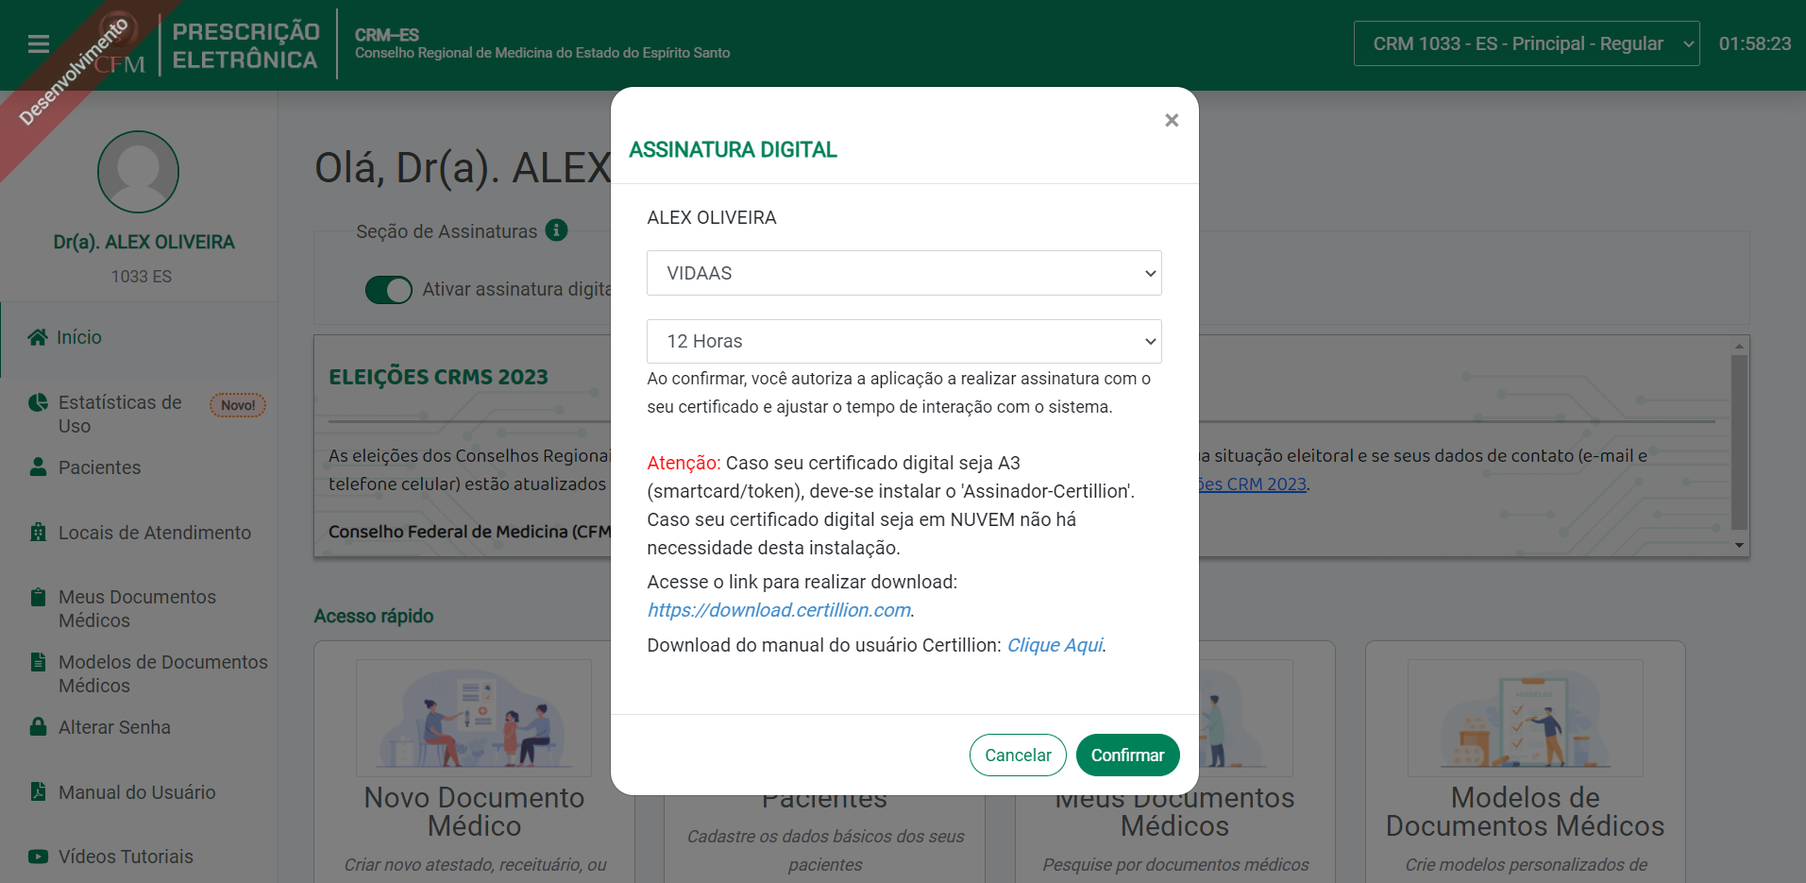
Ativando sessão de assinaturas

Slide 7
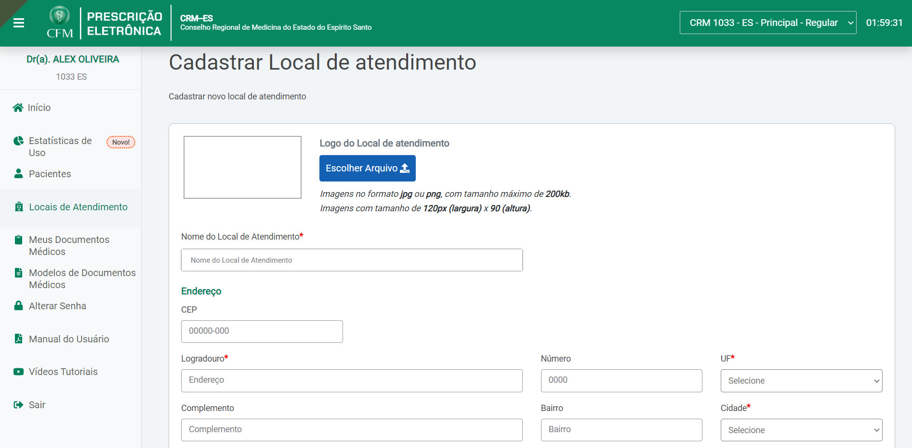
Cadastrando local de atendimento

Slide 8
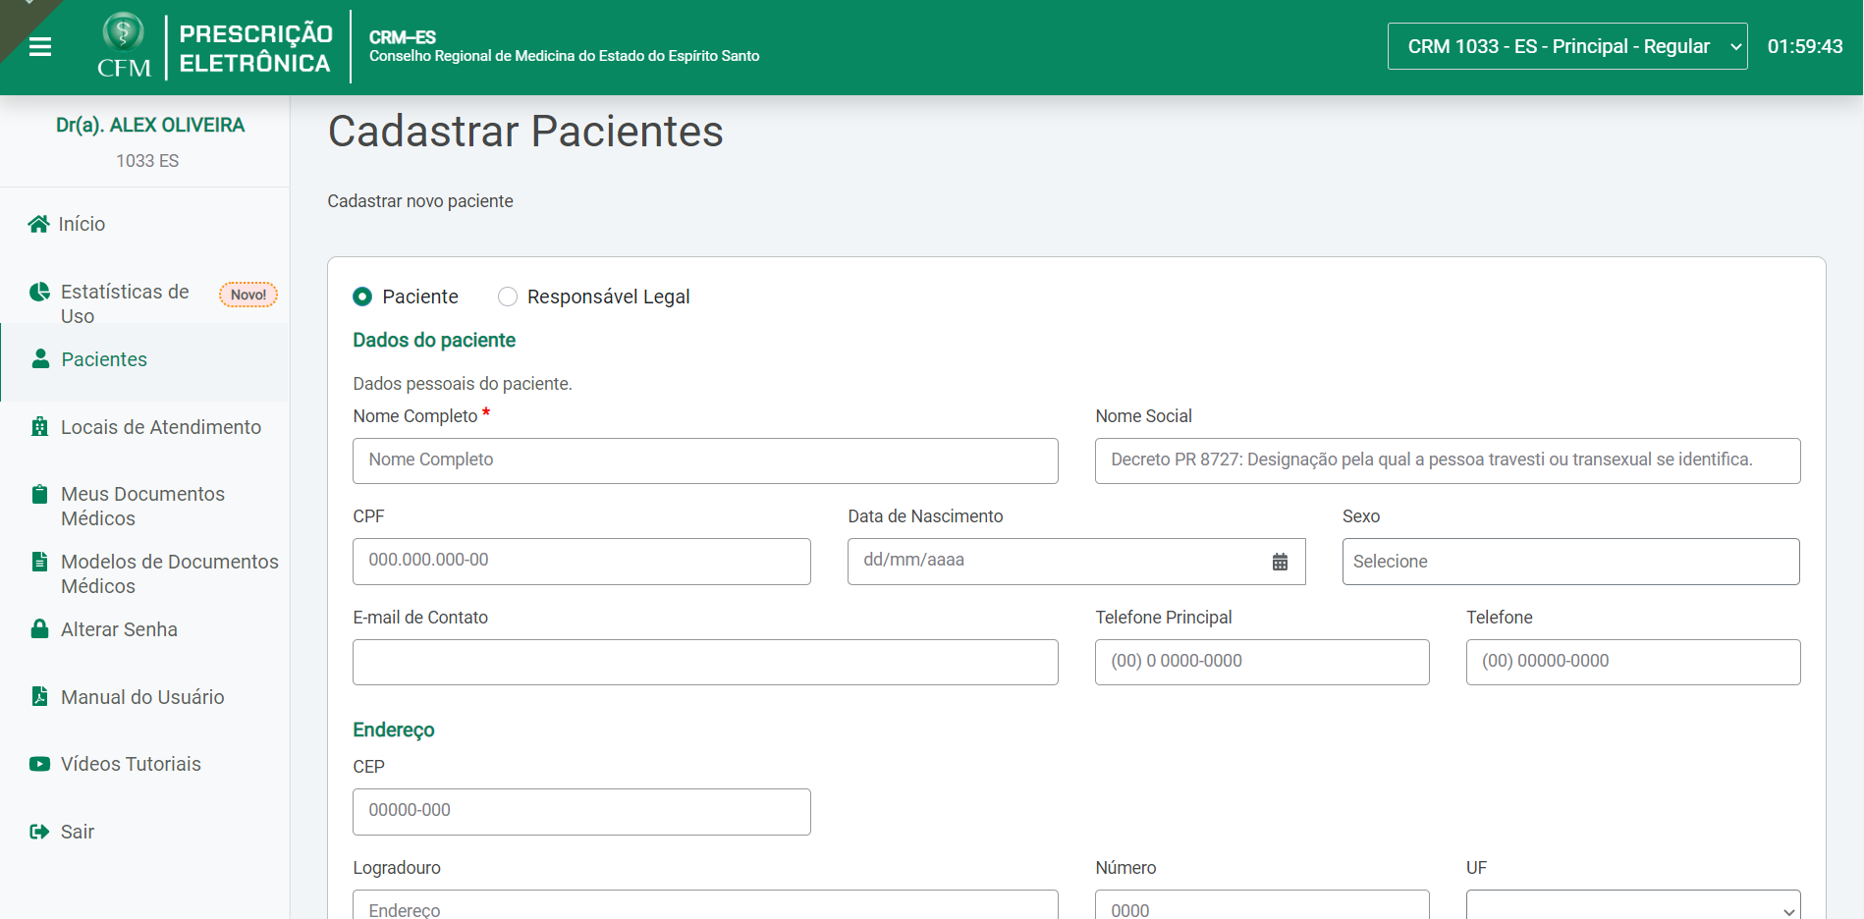
Cadastrando paciente

Slide 9
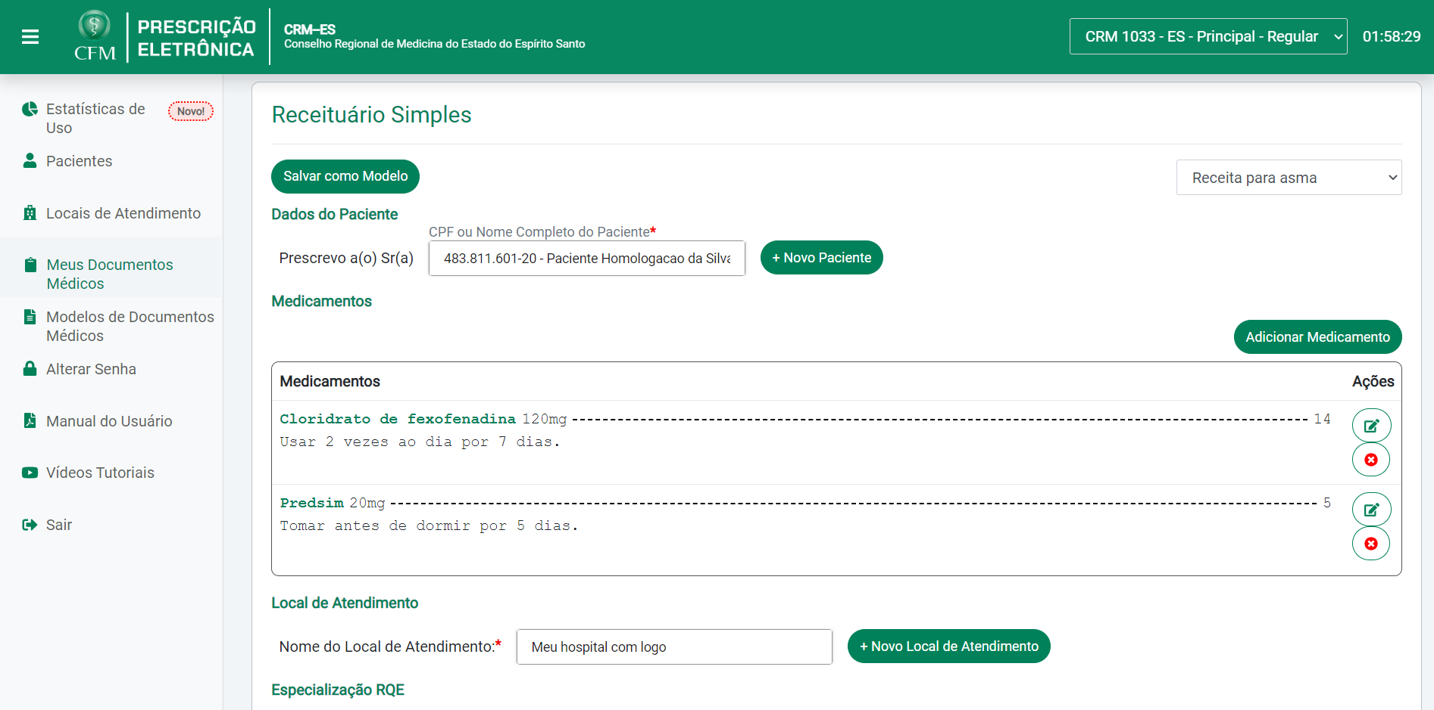
Emitindo receita

Slide 10
Cenário do cliente
Como funciona o seu sistema?
Texto livre
Ou Tratamentos pré-cadastrados

Slide 11
Adaptação CFM
O que muda no sistema do CFM?
Nova tela de login
Nova tela de prescrição - parametrizável

Slide 12
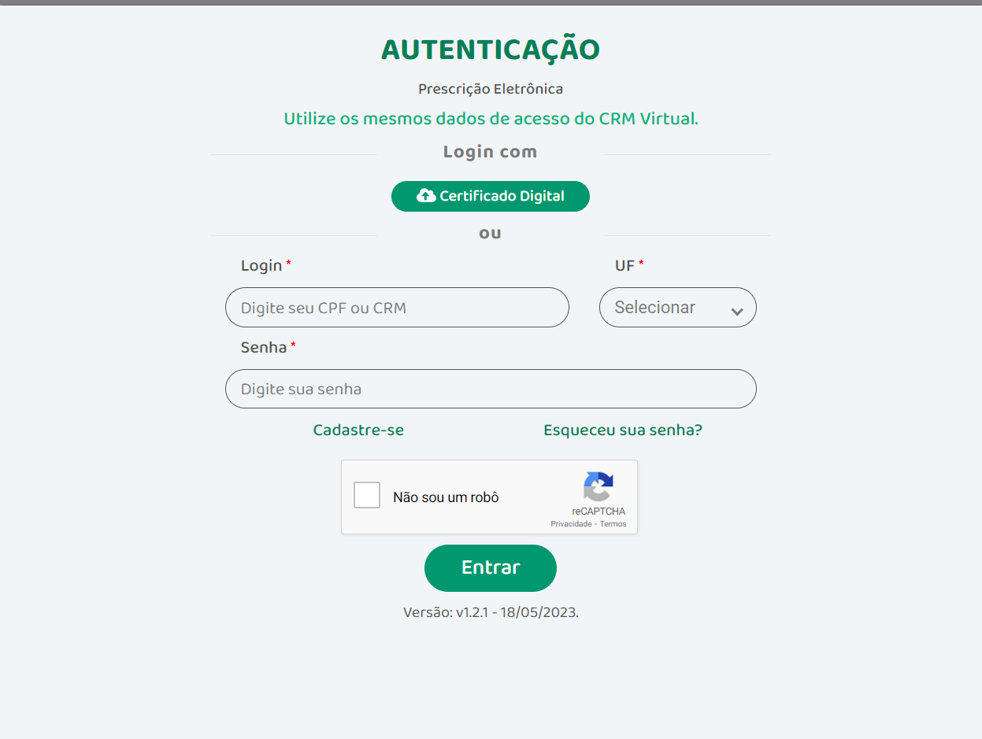
Novo
login
Embutido
Mantém sessão

Slide 13
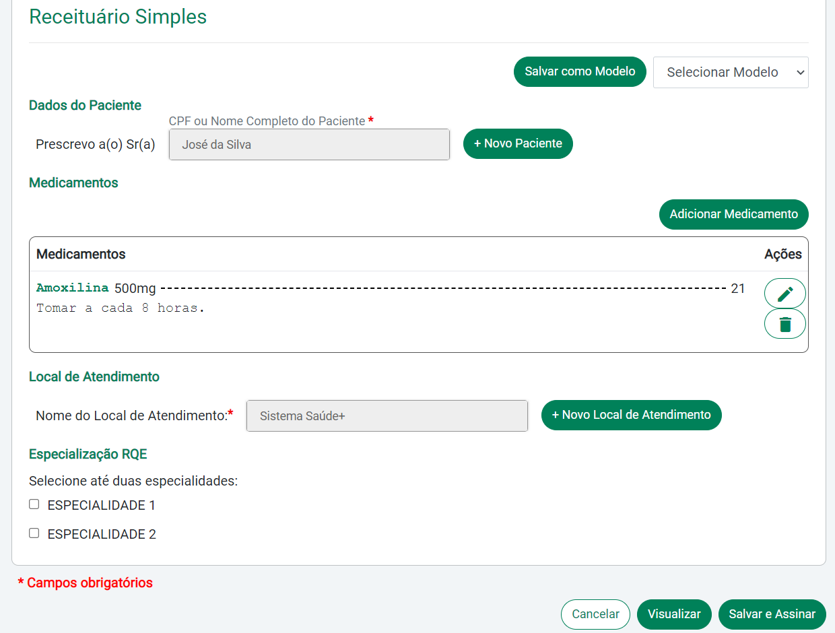
Nova prescrição
Embutida
Parame-trizada

Slide 14
Adaptação cliente
O que muda no seu sistema?
Embutir componente do CFM
Enviar dados da integração
Receber PDF assinado

Slide 15
Envio dos dados
Quais dados devem ser enviados?
Informações do seu sistema ou local de atendimento
Dados do paciente
Lista de medicamentos sendo prescritos

Slide 16
Resultado
Qual a experiência do usuário final?
Preencher informações no seu sistema
Fazer login uma vez
Realizar assinatura

Slide 17
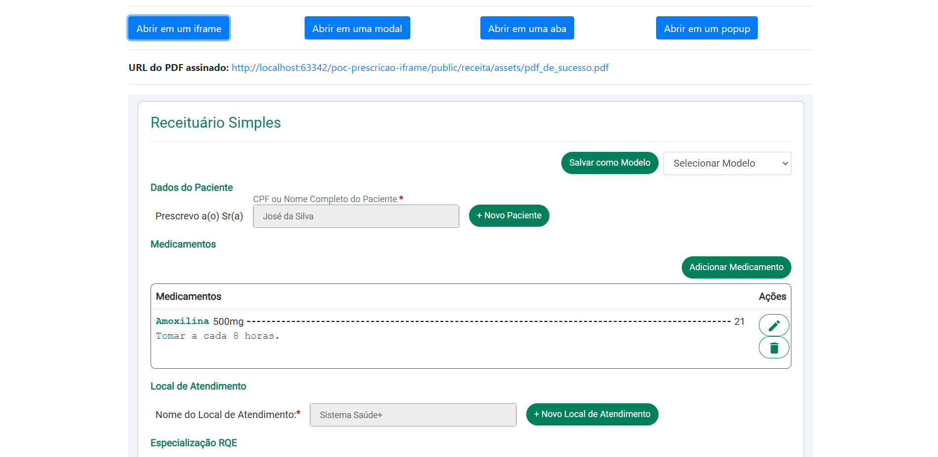
Exemplo:
https://conselho-federal-de-medicina.github.io/integracao-prescricao-cfm/exemplo/exemplo.html

Slide 18
Próximos passos
Quais os próximos passos para a integração?
Acessar a documentação do desenvolvedor: https://github.com/Conselho-Federal-de-Medicina/integracao-prescricao-cfm#readme
Testar no ambiente de simulação
Formalização do ACT – Acordo de Cooperação Técnica
Cadastrar sua aplicação no CFM
Testar no ambiente de homologação
Publicar em produção

Slide 19
Obrigado!

